Slide 1
CRYPTONIUM
Презентация для потенциального инвестора
CEO проекта: Артем Кожаев @CRYPTONIUMIST

Slide 2
ЧЕМ ВЫ ЗАНИМАЕТЕСЬ?
Мы оказываем полный спектр услуг на крипторынке:
Обучение трейдингу и инвестициям в сфере криптовалют;
Предоставление платного контента, в том числе «сигналов» на спотовом и фьючерсном рынках;
Консультационное доверительное управление активами клиента;
Участие в раннем инвестировании в перспективные проекты.
И многое другое.

Slide 3
КАКУЮ ПРОБЛЕМУ ВЫ ХОТИТЕ РЕШИТЬ?
Мы решаем проблему людей, которые интересуются новым видом инвестиций и хотят зарабатывать на рынке криптовалют.
В настоящее время, подавляющее большинство людей невежественны в этой сфере, а те, кто желает изучить ее, сталкиваются со скамом и дефицитом настоящих профессионалов в этой области.
Мы занимаемся просвещением и помогаем людям приумножать свой капитал в сфере криптовалют и NFT.

Slide 4
КАК ВЫ РЕШАЕТЕ ЭТУ ПРОБЛЕМУ?
Мы решаем проблему просвещения, публикуя на нашем основном публичном Телеграм канале образовательный и полезный контент, а также привлекаем новых подписчиков, наших потенциальных клиентов.
Проблему заработка на инвестициях и трейдинге мы решаем сеткой из 3 закрытых платных каналов и чата, доступных по подписке, где публикуем «сигналы» по торговле и другой авторский контент, напрямую помогая зарабатывать на рынке.

Slide 5
ЧЕМ ВЫ ОТЛИЧАЕТЕСЬ ОТ КОНКУРЕНТОВ?
Начнем с того, что прямых конкурентов у нас нет. Есть косвенные. Это ютуберы и блогеры, у которых есть свои телеграм-каналы и есть свой «VIP канал или чат», в котором они публикуют платный контент, обычно все те же «сигналы» и новости, происходящие в сфере криптовалют. Обычно это молодые парни одиночки, которые торгуют сами и делятся своими результатами с подписчиками. Качество такого контента находится на низком или среднем уровне, но из-за низкой конкуренции, они очень хорошо зарабатывают на своих «VIP-ах».

Slide 6
ЧЕМ ВЫ ОТЛИЧАЕТЕСЬ ОТ КОНКУРЕНТОВ?
Мы – команда, которая предоставляет полный спектр услуг на крипторынке, этого не делает никто на данный момент.
У нас самое высокое качество контента в Российском сегменте интернета.
У нас создана готовая и работающая экосистема, состоящая из сайта, открытого канала и сетки из 3 закрытых каналов и чата, в которых публикуется закрытый платный контент.
80% контента – это авторские статьи и видение рынка, свои фишки и бонусы для своей аудитории, а не рерайт с других каналов.
Мы честны со своими подписчиками и стараемся оберегать их от высоких и ненужных рисков, мы оберегаем капитал и депозиты своих клиентов.

Slide 7
КАКОЙ ОБЪЕМ РЫНКА?
Согласно отчету Михаила Мишустина, россияне в совокупности держат более 10 триллионов рублей или почти 130 миллиардов долларов в криптовалютах. Об этом премьер-министр России заявил на презентации годового отчёта российского правительства (апрель 2022г). Процент россиян, владеющих криптовалютой оценивается в 8,6% населения страны. (2022г)
С каждым днем количество людей, интересующихся данным видом инвестиций увеличивается, а это значит, что наша платформа будет пользоваться все большим спросом. Будущее узаконивание сферы криптовалют еще больше подогреет интерес и откроет новые потоки денежных средств.

Slide 8
КАКАЯ У ВАС ЦЕЛЕВАЯ АУДИТОРИЯ?
Наша целевая аудитория – это средний и высший класс, люди, располагающие достаточным количеством свободных средств для трейдинга и инвестирования.
У нас предусмотрен массовый и индивидуальный подход к клиенту. Массовый – это месячная подписка на нашу сетку закрытых каналов, а индивидуальный – консультационное управление активами клиента. Обучение также есть массовое и индивидуальное, с менторством.

Slide 9
КАКИМ ОБРАЗОМ ПРОЕКТ МОНЕТИЗИРУЕТСЯ?
Массовый подход
Месячные подписки на сетку из наших 3-х закрытых каналов и чата.
Индивидуальный подход
Доверительное управление активами конкретного клиента.
Личные консультации.

Slide 10
КАКАЯ ЦЕЛЬ СТОИТ ПО ПРИБЫЛИ?
Наша цель – наработать постоянных клиентов (подписчиков) для массового подхода, через подписку, от ста и более, а также работать индивидуально с десятком очень обеспеченных клиентов индивидуально.
По прибыли, в первый год работы мы выйдем на 300-400 постоянных клиентов по подписке (месячная подписка – 10000 руб.), получается около 3-4 миллионов в месяц + 5-10 постоянных клиентов по индивидуальному подходу, что даст нам от 5 миллионов в месяц и более, благодаря таргетированной и контекстной рекламе, работающей только по ключевым запросам пользователей, чтобы привлекать только целевую аудиторию.

Slide 11
НА КАКОЙ СТАДИИ НАХОДИТСЯ ПРОЕКТ?
1. Сформирована команда профессионалов, разработан контент-план, намечены цели.
3. Проект полностью завершен и уже работает с июня 2022 г.
4. Остается комплексное продвижение в интернете, на что и будут вложены средства инвестора.
2. Сайт готов к приему посетителей, telegram-канал ежедневно наполняется контентом, закрытые каналы и чат работают.

Slide 12
ЧТО НАМ НУЖНО:
Нам нужны инвестиции в размере от 100 000 ₽ до 1 000000 ₽ на комплексное продвижение нашей платформы, чтобы я и моя команда могли полностью сосредоточиться на качественном выполнении своих прямых обязанностей.
Средства инвестора будут потрачены исключительно на маркетинг (продвижение в интернете). Таргетированная и контекстная реклама, преимущественно в Яндекс.Директ.

Slide 13
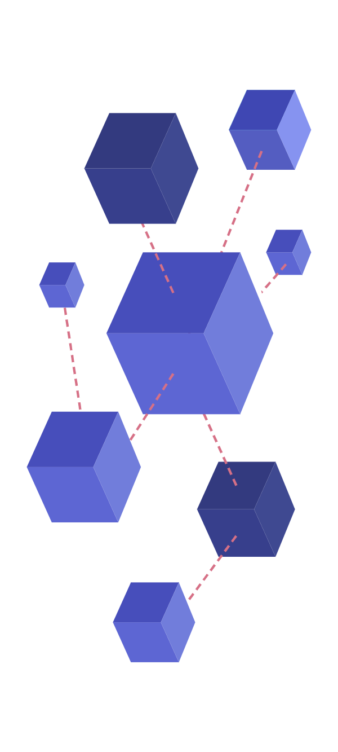
ЧТО ВЫ ПОЛУЧИТЕ:
Инвестор будет получать пассивно от 10-20% общей прибыли платформы каждый месяц.
Форма сотрудничества: доля в бизнесе. Начиная от 20% от прибыли до момента возврата средств, а после возврата своих инвестиций – 10% ежемесячно. Дисконтированный срок окупаемости (DPP) – от 4 до 8 месяцев, в зависимости от вложений.

Slide 14
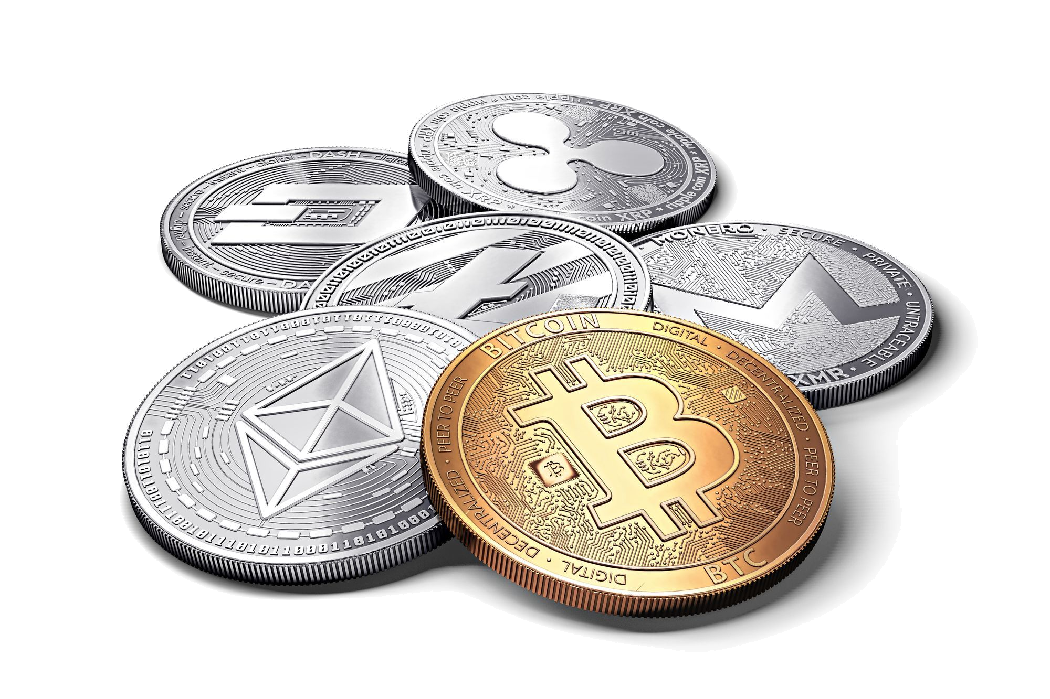
НАША КОМАНДА:
На данном этапе наша команда состоит из 3-х человек.
Артем – CEO проекта, трейдер, инвестор, консультант, специалист по крипторынку с 4-летнем стажем
Халид – администратор публичного канала и сетки закрытых каналов.
Александр – контент менеджер, копирайтер и рерайтер.

Slide 15
СПАСИБО ЗА ВНИМАНИЕ
НАШИ КОНТАКТЫ:
Сайт – cryptonium.su
Тg CEO проекта – @CRYPTONIUMIST (Артем)
Tg администрации – @CRYPTONIUMIST2 (Халид)

